Slide 1

IL PIANO
ANTICORRUZIONE
IN PILLOLE

Slide 2
IL PIANO IN PILLOLE
IL PIANO ANTICORRUZIONE IN PILLOLE, CHE COS’E’?
Il Piano della Prevenzione della Corruzione e della Trasparenza (P.T.P.C.T.) è un documento in cui ogni Amministrazione presenta tutto quello che sta facendo per garantire che le attività e i compiti istituzionali vengano svolti con trasparenza e imparzialità da parte del personale e dai collaboratori, anche esterni, di qualunque tipo.

Slide 3

IL PIANO IN PILLOLE
IL PIANO ANTICORRUZIONE IN PILLOLE, CHE COS’E’?
Il Piano in Pillole è un riassunto del nostro Piano in modo da metterne in risalto, in modo semplice e immediato, i contenuti e quanto è stato fatto in questi anni....

Slide 4

IL PIANO IN PILLOLE
DA QUANTO TEMPO E QUALE NORMA LO HA ISTITUITO?
La L. n. 190/2012 (la prima legge in Italia sulla prevenzione della corruzione) richiede che tutti gli enti pubblici debbano adottare il Piano entro il 31 gennaio di ogni anno.

Slide 5

IL PIANO IN PILLOLE
DA QUANTO TEMPO E QUALE NORMA LO HA ISTITUITO?
Ha una durata di 3 anni ma ogni anno viene aggiornato. Il primo risale alla fine del 2013.
Entro un mese dalla sua approvazione viene pubblicato sul sito internet istituzionale. Ora siamo al Piano 2021 - 2023

Slide 6

IL PIANO IN PILLOLE
CHI DEVE ADOTTARE IL PIANO?
Il piano deve essere elaborato dal Responsabile della prevenzione della Corruzione e della trasparenza (RPCT) e viene adottato formalmente dal Direttore Generale
1 c : -1
■ ■i - M; \
f m l

Slide 7
IL PIANO IN PILLOLE
MA CHI E’ QUESTO RPCT?
Sempre la L. n. 190/2012 prevede che il Direttore Generale nomini il responsabile della prevenzione che si occupi di coordinare tutte le attività necessarie per creare un contesto sfavorevole al verificarsi di episodi di corruzione e assicurarsi che i contenuti del Piano siano rispettati da tutti!

Slide 8

IL PIANO IN PILLOLE
EPISODI DI CORRUZIONE MA
COSA INTENDI?
Il Piano intende la corruzione in senso lato, cioè come «malamministrazione» e cioè
un’amministrazione opaca, nella quale non ci sia chiarezza nelle procedure.

Slide 9

IL PIANO IN PILLOLE
ED E’ CON IL PIANO CHE SI COMBATTE LA CORRUZIONE?
Il Piano è lo strumento che
indica la direzione, la strategia per difenderci dalla corruzione. Ma è solo un mezzo. Se non viene applicato rimane solo della carta e non serve a nulla...

Slide 10
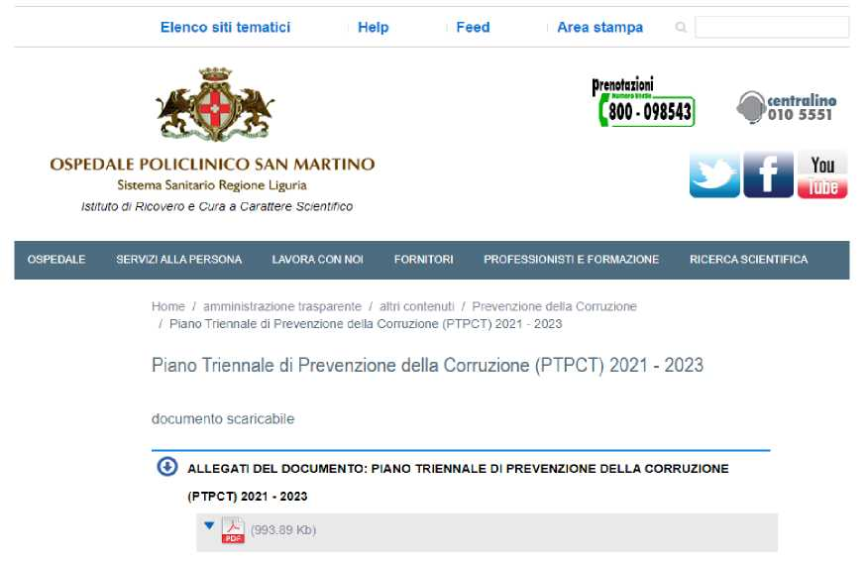
IL PIANO IN PILLOLE
ED E’ CON IL PIANO CHE SI COMBATTE LA CORRUZIONE?
Il nostro P.T.P.C.T. 2021 - 2023 è scaricabile dal nostro sito alla pagina:
https://www.ospedalesanmartino.it/components/com publiccompetitions/includes/download.php?id=12196:piano-triennale-di-prevenzione-della-corruzione-ptpct-2021 -2023.pdf

Slide 11
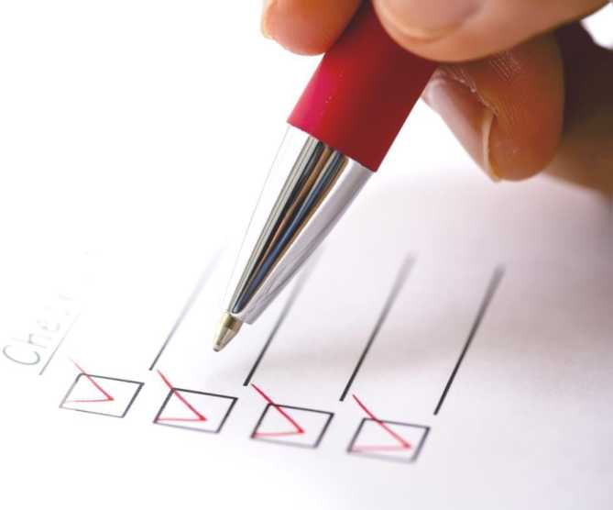
IL PIANO IN PILLOLE
MA COSA C’E’ DENTRO?
Gli obiettivi del Direttore Generale
in tema di trasparenza e prevenzione della corruzione
Precise norme di organizzazione
La gestione del Rischio
Una sezione dedicata alla trasparenza
Lo stato di applicazione delle misure (generali) di prevenzione
Il Monitoraggio (sulla sua attuazione)

Slide 12

IL PIANO IN PILLOLE
QUALI OBIETTIVI?
Ogni anno il nostro Direttore Generale comunica gli obiettivi, chiamati strategici, cioè i punti di riferimento per costruire e aggiornare le strategie di prevenzione del Policlinico.

Slide 13
IL PIANO IN PILLOLE
QUALI OBIETTIVI?
Questi obiettivi sono inseriti nel nostro P.T.P.C.T. 2021-2023
Si elencano quelli essenziali:
Diffondere la cultura dell'etica pubblica e dell’integrità a tutti i dipendenti e collaboratori;
Rafforzare nei processi aziendali I’attuazione dei principi della trasparenza e dell’integrità;
Rafforzare la cultura dei controlli, come strumento di miglioramento e di creazione di valore

Slide 14
IL PIANO IN PILLOLE
QUALI OBIETTIVI?
Questi obiettivi sono inseriti nel nostro P.T.P.C.T. 2021-2023
Tali obiettivi saranno perseguiti attraverso le seguenti attività:
Formazione nel settore della gestione e valutazione del rischio sulla base delle Indicazioni metodologiche per la gestione dei rischi corruttivi contenute nella Delibera ANAC n. 1064 del 13/11/2019 di approvazione del PNA 2019;
Verifica degli adempimenti agli obblighi sulla trasparenza;
Aggiornamento del Codice di comportamento aziendale;
Potenziamento dei controlli interni.

Slide 15
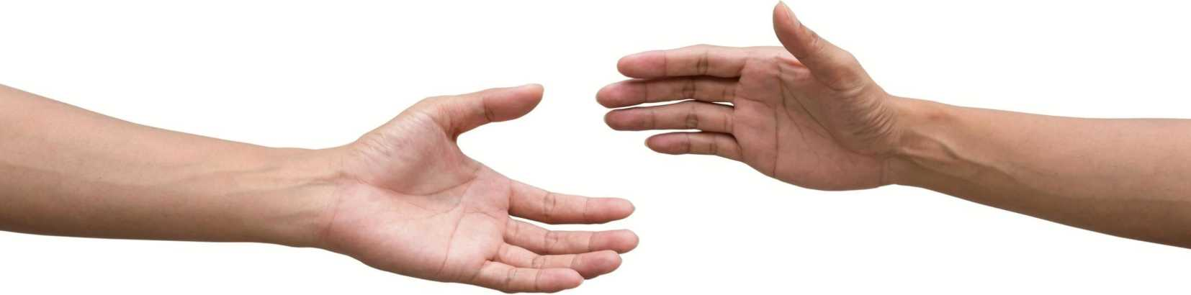
IL PIANO IN PILLOLE
GLI OBIETTIVI SONO MOLTI
E ARTICOLATI...
Certo, per questo è necessaria la collaborazione di tutti per raggiungere gli obiettivi.
Tutti dobbiamo occuparci della prevenzione della corruzione
Tutti e in particolare alcuni dovrebbero contribuire piu di altri

Slide 16
IL PIANO IN PILLOLE
I SOGGETTI COINVOLTI
Responsabile della Corruzione e Trasparenza
Direzione Strategica
Resp. Protezione dei Dati
Referenti/Dirigenti Anticorruzione
OIV
RASA
Collegio Sindacale
Resp. del Controllo di Gestione
Tutto il personale
Il Gestore delle segnalazioni delle operazioni sospette di riciclaggio
Coerentemente con quanto indicato dall’ANAC i soggetti coinvolti nel sistema di prevenzione della corruzione del Policlinico sono rappresentati nello schema seguente:

Slide 17

IL PIANO IN PILLOLE
E CHI SONO I TUOI COLLABORATORI PIU’ STRETTI?
Per primi i Direttori di Unità Operativa, in particolare quelle che per il contenuto della loro attività sono più
a rischio...Li abbiamo nominati Referenti.

Slide 18
IL PIANO IN PILLOLE
E CHI SONO I TUOI COLLABORATORI PIU’ STRETTI?
Il Policlinico è molto grande ed è difficile riuscire a seguire tutti. Con I’individuazione dei Referenti diventa più facile. Poi ogni singolo dirigente che gestisce un ufficio nomina un proprio collaboratore che lo aiuta in tutti gli adempimenti.

Slide 19

IL PIANO IN PILLOLE
E QUALI SONO QUESTI ADEMPIMENTI?
Il lavoro dell’anticorruzione deve coinvolgere il più possibile i componenti delle singole strutture. Questo perchè in tal modo si riesce ad instaurare una cultura della legalità che investa ogni singolo dipendente del Policlinico.

Slide 20

IL PIANO IN PILLOLE
E QUALI SONO QUESTI ADEMPIMENTI?
A tale scopo, in ogni singolo ufficio a rischio, viene creato un piccolo gruppo di lavoro che si occupa di analizzare le proprie attività e di portare avanti tutte le fasi della gestione del rischio.

Slide 21
IL PIANO IN PILLOLE
E QUALI SONO QUESTI ADEMPIMENTI?
E la cosa piu importante la gestione del rischio, e non si puo farla a tavolino ma deve essere ragionata e fondata non solo sulla conoscenza delle norme ma anche sull’esperienza vissuta.
E’ per questo che il gruppo di lavoro e composto dal personale del comparto e non solo dai dirigenti. La prevenzione della corruzione e qualcosa di condiviso...altrimenti non funzionerà mai!!!

Slide 22

IL PIANO IN PILLOLE
MI PARLI SEMPRE DI GESTIONE DEL RISCHIO MA COS’E’ IN CONCRETO?
E’ la cosa più importante: direi che è I’essenza stessa del Piano ed è per questo che abbiamo chiesto la collaborazione di tutto il personale.......

Slide 23

IL PIANO IN PILLOLE
MI PARLI SEMPRE DI GESTIONE DEL RISCHIO MA COS’E’ IN CONCRETO?
...perchè è necessaria la conoscenza e I’esperienza degli amministrativi, dei sanitari, dei tecnici che sono a stretto contatto con i bisogni, le richieste, le istanze degli utenti, dei cittadini degli operatori economici privati, per trovare le situazioni più a rischio e prendere le necessarie contromisure…

Slide 24
IL PIANO IN PILLOLE
MI PARLI SEMPRE DI GESTIONE DEL RISCHIO MA COS’E’?...
Nel nostro Piano abbiamo precisato nel dettaglio il metodo di lavoro; innanzi tutto si chiede ai gruppi di lavoro di elencare le fasi delle attività che svolgono I c.d. processi.

Slide 25
IL PIANO IN PILLOLE
MI PARLI SEMPRE DI GESTIONE DEL RISCHIO MA COS’E’?...
Ad esempio il processo per reclutare nuovo personale o per affidare un lavoro, un servizio o una fornitura.
Questa fase si chiama mappatura e il risultato del lavoro viene riassunto in una tabella che quest’anno è stata cambiata per approfondire meglio I’analisi.

Slide 26
IL PIANO IN PILLOLE
MA QUESTI SONO PROCESSI CONOSCIUTI
E APPLICATI DA TUTTE LE AMMINISTRAZIONI, NON SONO GIA’ NOTI?
Si è vero ma a noi non serve conoscere solo come un processo venga regolato dalle norme, ma le abitudini, il modo di lavorare di un determinato ufficio.
In questo modo possiamo individuare delle caratteristiche proprie di ogni ambiente di lavoro, che vengono chiamati
fattori abilitanti...

Slide 27

IL PIANO IN PILLOLE
MA QUESTI SONO PROCESSI CONOSCIUTI
E APPLICATI DA TUTTE LE AMMINISTRAZIONI, NON SONO GIA’ NOTI?
I fattori abilitanti possono favorire dei comportamenti che deviano dall’interesse generale per favorire interessi particolari

Slide 28
IL PIANO IN PILLOLE
UN ESEMPIO?
Ad esempio se un ufficio ha poco personale, o il personale è poco preparato, il processo, pur essendo uguale a quello di qualunque amministrazione potrebbe dare dei risultati diversi. Si genera quindi una sorta di monopolio di competenze, per cui nessuno è in grado di verificare che tutto venga fatto in modo trasparente, poichè solo uno è in possesso delle conoscenze di quella materia......

Slide 29
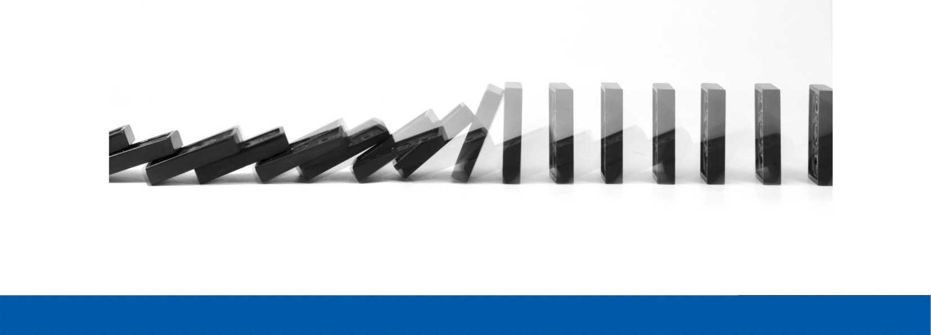
IL PIANO IN PILLOLE
CE NE POSSONO ESSERE TANTI......
E’ vero e ogni amministrazione potrebbe averne diversi dagli altri pur facendo le stesse cose.
Ad esempio, nel nostro Piano i gruppi di lavoro hanno individuato come fattori abilitanti:

Slide 30
IL PIANO IN PILLOLE
CE NE POSSONO ESSERE TANTI
• assenza di controlli;
• pressione commerciale;
• mancanza di trasparenza;
• eccessiva discrezionalità ecc...

Slide 31
IL PIANO IN PILLOLE
CE NE POSSONO ESSERE TANTI......
Ogni processo può avere fattori abilitanti diversi rispetto ad un altro processo dello stesso ente.
Così come altre amministrazioni potrebbero avere altri fattori abilitanti...

Slide 32
IL PIANO IN PILLOLE
MA TUTTI I PROCESSI SONO A RISCHIO E HANNO FATTORI ABILITANTI?
No! Non necessariamente.
Una volta che sono stati analizzati i processi può darsi che alcuni di questi presentino un rischio basso, in tal caso non dobbiamo fare nulla...

Slide 33
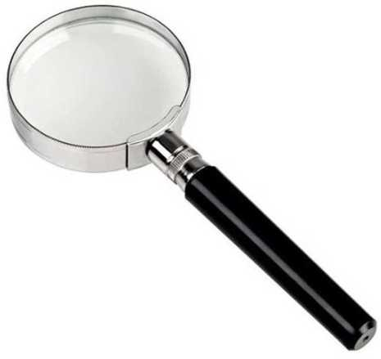
IL PIANO IN PILLOLE
MA TUTTI I PROCESSI SONO A RISCHIO E HANNO FATTORI ABILITANTI?
Invece se i rischi sono valutati medi e alti e perchè sono presenti i fattori abilitanti che agevolano il comportamento corruttivo. Per fare questa analisi bisogna approfondire bene i processi.....

Slide 34
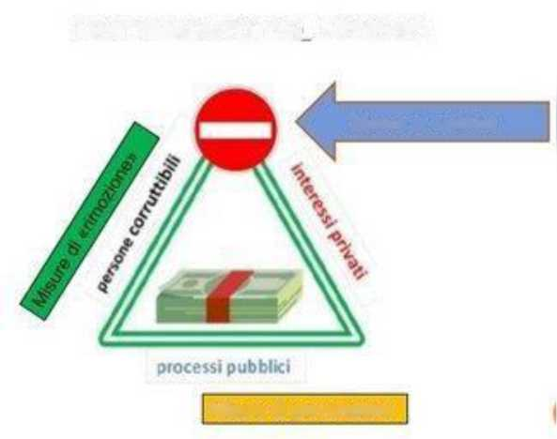
IL PIANO IN PILLOLE
COSA SUCCEDE AI PROCESSI CHE PRESENTANO DEI RISCHI?
Per questi dobbiamo trovare delle misure per contrastare i fattori abilitanti (trattamento del
rischio).
Trattamento del Rischio
Misuredi «rottura
Misure c# prevenzione

Slide 35
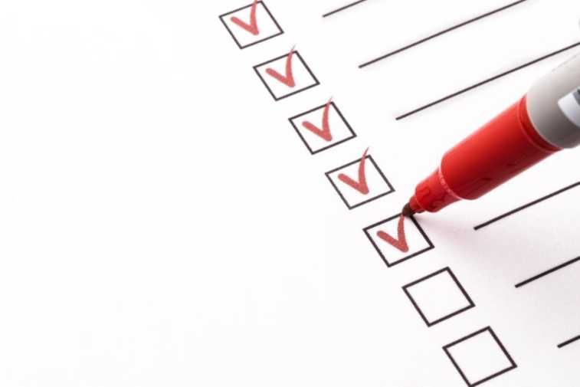
IL PIANO IN PILLOLE
COSA SUCCEDE AI PROCESSI CHE PRESENTANO DEI RISCHI?
Ad esempio se risulta che in un processo manchino i controlli si deve trovare una misura specifica che introduca precisi controlli....

Slide 36
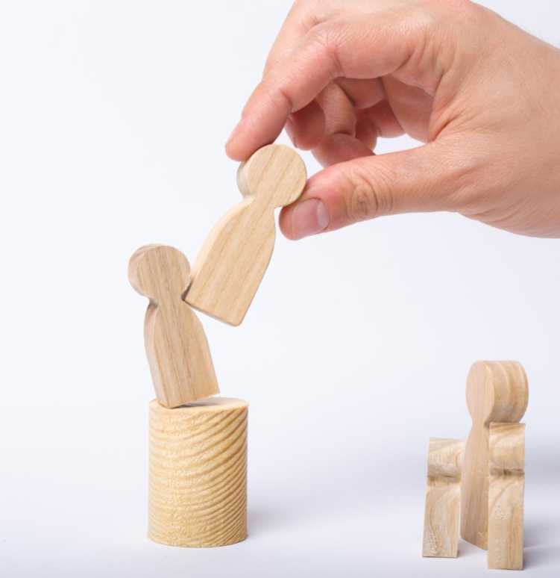
IL PIANO IN PILLOLE
COSA SUCCEDE AI PROCESSI CHE PRESENTANO DEI RISCHI?
Oppure se si registra una eccessiva discrezionalità si dovrebbe trovare una misura che consenta di alternare i soggetti che per troppo tempo detengono un potere esclusivo in un certo ufficio e così via......

Slide 37
IL PIANO IN PILLOLE
COSA INTENDI PER MISURE SPECIFICHE?
L’Autorità anticorruzione ha introdotto delle misure che definisce come generali perchè sono già state individuate e possono essere applicate subito dalle amministrazioni (come ad esempio la trasparenza, il codice di comportamento, la rotazione del personale ecc.).

Slide 38
IL PIANO IN PILLOLE
COSA INTENDI PER MISURE SPECIFICHE?
Invece ci sono delle misure che sono pensate appositamente per risolvere determinate criticità; per questo si chiamano specifiche perche sono fatte su “misura” per il fattore abilitante considerato.

Slide 39

IL PIANO IN PILLOLE
ANCHE QUESTE MISURE SPECIFICHE SONO INDIVIDUATE DAGLI UFFICI?
Si anche il trattamento è portato avanti dai gruppi di lavoro. Per evitare di avere delle misure specifiche, formali e astratte, chiediamo di fare un’analisi per capire se queste siano realizzabili con le risorse dell’ufficio……

Slide 40

IL PIANO IN PILLOLE
ANCHE QUESTE MISURE SPECIFICHE SONO INDIVIDUATE DAGLI UFFICI?
…..e di progettarle, cioè di programmare gradualmente la costruzione delle singole fasi, indicando i responsabili e i tempi di conclusione. Così diventano dei veri e propri obiettivi di performance e possiamo monitorarli più facilmente

Slide 41
IL PIANO IN PILLOLE
MA COME FACCIO A VERIFICARE SE QUELLO CHE MI DICI E’ VERO?
Perchè il Piano è pubblicato sul sito....Tutto è trasparente....
A proposito non abbiamo ancora parlato della trasparenza altra parte fondamentale del nostro Piano

Slide 42

IL PIANO IN PILLOLE
MA COME FACCIO A VERIFICARE SE QUELLO CHE MI DICI E’ VERO?
Il legislatore considera la trasparenza una misura di prevenzione generale di fondamentale importanza per la prevenzione della corruzione.

Slide 43
IL PIANO IN PILLOLE
COSA SI INTENDE PER TRASPARENZA?
La trasparenza è il diritto di tutti di poter vedere e accedere ai dati e ai documenti prodotti dalle amministrazioni, allo scopo di favorire il controllo dei cittadini sulle attività e sull’utilizzo delle risorse pubbliche. Qualunque persona può richiederli tramite una richiesta (di “accesso civico «generalizzato» o «semplice»).

Slide 44

IL PIANO IN PILLOLE
E’ SIMILE ALL’ACCESSO
AGLI ATTI....
Si ma una richiesta di accesso agli atti deve essere motivata; con I’accesso civico sia generalizzato sia semplice non è necessario....

Slide 45
IL PIANO IN PILLOLE
E’ SIMILE ALL’ACCESSO
AGLI ATTI....
Sul sito del Policlinico alla pagina
https://www.ospedalesanmartino.it/amministrazione-
trasparente/altri-contenuti/accesso-civico.html
è possibile trovare la documentazione necessaria per esercitare il diritto di accesso, i tempi di risposta e i casi in cui I’accesso è limitato o non consentito: infatti la trasparenza non deve violare il diritto alla riservatezza.

Slide 46
IL PIANO IN PILLOLE
MA CHE DIFFERENZA C’E’ TRA IL DIRITTO DI ACCESSO SEMPLICE E QUELLO GENERALIZZATO?
Quello semplice riguarda i dati e i documenti che per legge devono essere pubblicati sul sito internet in una apposita parte del sito chiamata “Amministrazione Trasparente”; mentre quello generalizzato riguarda tutti gli altri dati che non sono pubblicati sul sito ma che il cittadino ha comunque il diritto di vedere e quindi può richiedere e ottenere.

Slide 47
IL PIANO IN PILLOLE
COME FAI A CONTROLLARE TUTTI QUESTI OBBLIGHI DI
TRASPARENZA?
Come richiede la legge, nel nostro Piano abbiamo creato una tabella che unisce i dati e i documenti che devono essere pubblicati e gli uffici che hanno la competenza su questi dati (cioe che li producono, li gestiscono ecc..).
A fianco dell’obbligo abbiamo inserito la denominazione dell’ufficio. Sono i dirigenti della Struttura ad essere responsabili per la mancata pubblicazione dei dati.

Slide 48
IL PIANO IN PILLOLE
COME FAI A CONTROLLARE TUTTI QUESTI OBBLIGHI DI
TRASPARENZA?
Ogniqualvolta mi accorgo che un dato non è pubblicato o non è aggiornato mi rivolgo al dirigente per farlo pubblicare. E tutti i cittadini sanno chi svolge certe attività e chi ne fa altre, basta aprire questo schema, che è allegato al Piano....

Slide 49
IL PIANO IN PILLOLE
QUINDI TU NON HAI NESSUNA RESPONSABILITA’ IN QUESTO
CASO?
In questo caso il mio compito è quello di verificare che le informazioni presenti sul sito internet del Policlinico siano presenti. Io rispondo del mancato controllo; i dirigenti di non averle trasmesse per la pubblicazione....

Slide 50
IL PIANO IN PILLOLE
QUINDI TU NON HAI NESSUNA RESPONSABILITA’ IN QUESTO
CASO?
Non verifico solo se ci siano i dati ma anche che questi siano chiari, comprensibili, completi e siano presenti in formato “aperto” in modo che il cittadino possa riusare il contenuto per le finalità della trasparenza.

Slide 51

IL PIANO IN PILLOLE
OGNUNO HA IL SUO COMPITO
DUNQUE......
Si...e sul nostro Piano abbiamo fornito delle indicazioni a tutti gli uffici per assicurare che i dati siano pubblicati regolarmente, con quali modalità e tempi e che rispettino la “privacy”.

Slide 52
IL PIANO IN PILLOLE
DAVVERO INTERESSANTE MA IN CONCRETO L’ANNO SCORSO CHE COS’HAI CONTROLLATO?
Sono stati controllati, in particolare, i dati relativi alla performance, ai provvedimenti amministrativi, al bilancio, ai servizi erogati, ai pagamenti dell’amministrazione, alle opere pubbliche, alle informazioni ambientali. Abbiamo anche rivisto e controllato i dati sui tempi dei procedimenti e raccolto i dati fiscali dei dirigenti.

Slide 53
IL PIANO IN PILLOLE
LA TRASPARENZA E’ UNA MISURA GENERALE VERO?
Esatto!
Oltre alla trasparenza I’Anac ne ha individuate altre.
Nel nostro Piano sono state riportate quelle misure generali che abbiamo “riprogettato”, inserendo le fasi di attuazione già attuate e quelle ancora da attuare, per monitorarle meglio:
- Misure di disciplina del conflitto di interesse
- Verifica inconferibilità/incompatibilità incarichi dei Direttori di vertice
- Rotazione del personale
- Attività successiva alla cessazione del rapporto di lavoro

Slide 54

IL PIANO IN PILLOLE
CE NE SONO ALTRE ?
Non possiamo dimenticare il Codice di Comportamento misura molto importante per favorire un ambiente sano e un autentico “spirito di corpo” nel Policlinico. Esso contiene obblighi per i dipendenti (ma anche per i collaboratori esterni) che regolano le condotte da tenere in servizio, con i colleghi, nei rapporti con il pubblico e con i privati:

Slide 55

IL PIANO IN PILLOLE
CE NE SONO ALTRE ?
Ad esempio, ci sono indicazioni precise per evitare che si creino conflitti di interesse tra il ruolo ricoperto in ufficio e le proprie attività private o dei propri familiari; oppure sul comportamento da tenere in caso si ricevessero regali troppo costosi…

Slide 56
IL PIANO IN PILLOLE
CE NE SONO ALTRE ?
Un’altra misura generale è la formazione: con tutti i Responsabili degli altri enti sanitari della Liguria abbiamo realizzato un corso FAD finalizzato alla comprensione e alla mappatura dei fattori di rischio

Slide 57

IL PIANO IN PILLOLE
CE NE SONO ALTRE ?
Ma la formazione più importante la facciamo incontrando direttamente i colleghi degli uffici per dare supporto, per condividere con loro le modalità migliori per portare avanti le attività e ascoltare proposte e iniziative per migliorare il lavoro.

Slide 58
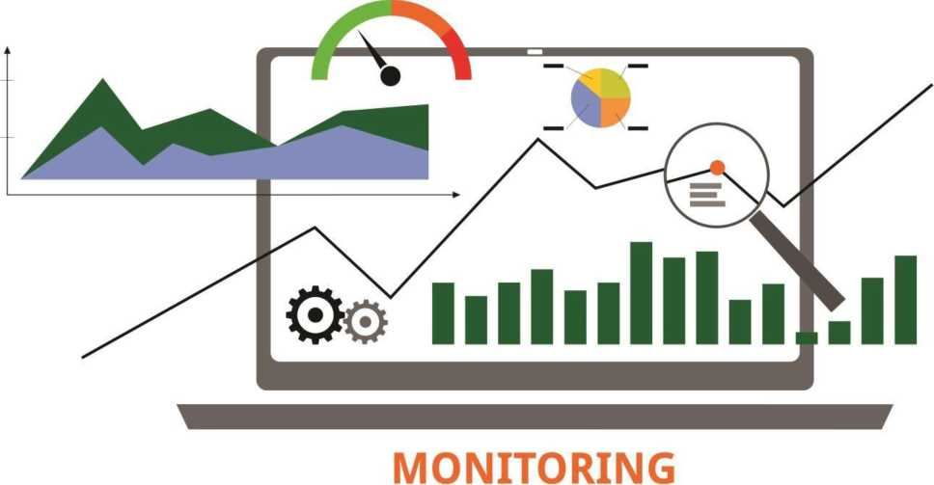
IL PIANO IN PILLOLE
INTERESSANTE MA COME VERIFICHI SE QUESTE MISURE (GENERALI E SPECIFICHE) SIANO SEGUITE E IN GENERALE SE TUTTE LE NORME DEL PIANO SIANO RISPETTATE ?
Attraverso il monitoraggio del rispetto dei contenuti presenti nel nostro Piano, compresa la parte della trasparenza e del
Codice di Comportamento

Slide 59
IL PIANO IN PILLOLE
INTERESSANTE MA COME VERIFICHI SE QUESTE MISURE (GENERALI E SPECIFICHE) SIANO SEGUITE E IN GENERALE SE TUTTE LE NORME DEL PIANO SIANO RISPETTATE?
Per farlo organizzo degli incontri con i Referenti (Direttori di Struttura complessa), i quali convocano a loro volta i propri collaboratori. I risultati e i dati che emergono da questi confronti sono riportati in tabelle in cui viene evidenziato quanto è stato realizzato e raggiunto dagli uffici e le cose che ancora non vanno o non sono state fatte.

Slide 60
IL PIANO IN PILLOLE
CHE GIUDIZIO DAI?
Possiamo osservare che in questi ultimi anni le disposizioni presenti sono seguite con più attenzione sia quelle del Piano sia quelle del Codice.

Slide 61

IL PIANO IN PILLOLE
CHE GIUDIZIO DAI?
Ma c’è ancora tanto lavoro da fare per far comprendere a tutti I’importanza e il significato della prevenzione della corruzione; la quale non è fatta solo di norme ma è soprattutto una questione di cultura.

Slide 62

IL PIANO IN PILLOLE
E QUINDI COME SI FA A
RENDERLO MIGLIORE?
All’inizio di questa chiacchierata abbiamo parlato dell’importanza della collaborazione di tutti per fare funzionare il sistema della prevenzione della corruzione.

Slide 63

IL PIANO IN PILLOLE
E QUINDI COME SI FA A RENDERLO MIGLIORE?
Rispettare gli obblighi del Piano, significa soprattutto collaborare con me per trovare delle misure di prevenzione sempre più efficaci e ad attuarle. E puoi aiutarmi a farle rispettare… Non è quindi un aiuto passivo che viene dato perchè qualcuno dall’alto lo impone, ma per convinzione, perchè ci si crede! Perchè solo condividendo una cosa la si puo davvero realizzare........

